Slide 1

LiMS Library Management System
ONE FOR FIVE Team

Slide 2
Nội dung
Giới thiệu LiMS – Library Management System
Công nghệ
Chức năng chính

Slide 3
Quản lý số lượng lớn sách tại thư viện bằng sổ sách là một bài toán khó. Việc quản lý bằng văn bản, chứng từ gây ra nhiều khó khăn về mặt tìm kiếm và lưu trữ thông tin

Slide 4
Giới thiệu
LiMS – Hệ thống quản lý thư viện trên nền web
Có đủ các chức năng cần thiết để quản lý thư viện : mượn, trả sách, quản lý sách, xem thống kê, in báo cáo…
100% dữ liệu được số hóa giúp việc quản lý sách được thực hiện nhanh chóng
Responsive web - dùng trên mọi trình duyệt web, kể cả điện thoại, máy tính bảng

Slide 5




Công nghệ
Application-layer : Spring Boot MVC, Spring Sercurity, Spring AOP
Presentation-layer : Thymeleaf view engine, jQuery, jQueryUI, bootstrap, ckEditor, custom javascript framework…
Data access-layer : Spring JPA
Database : MySQL

Slide 6
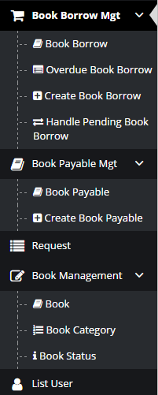
Chức năng chính
Admin :
Quản lý sách, thể loại sách
Quản lý người dùng
Quản lý mượn, trả sách
Tự động gửi email cho người mượn khi sách gần đến hạn trả
Xem các sách quá hạn trả
User :
Xem/Đặt Online các sách có tại thư viện
Xem lịch sử mượn/trả sách

Slide 7
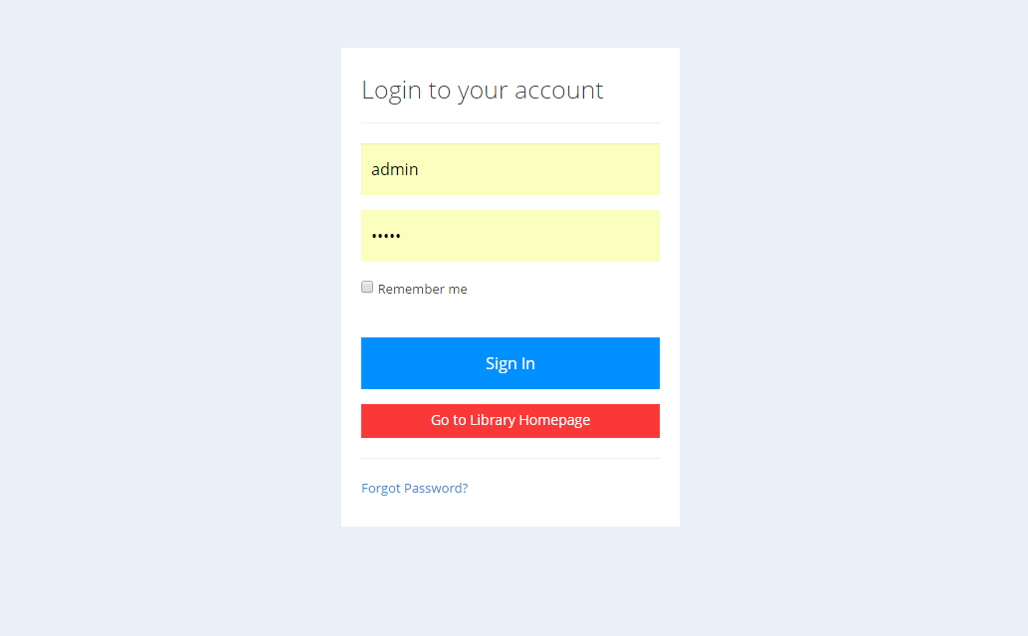
Đăng nhập

Slide 8
Quản lý sách – Danh sách Sách
Book List Chụp dùm t, t k có data

Slide 9
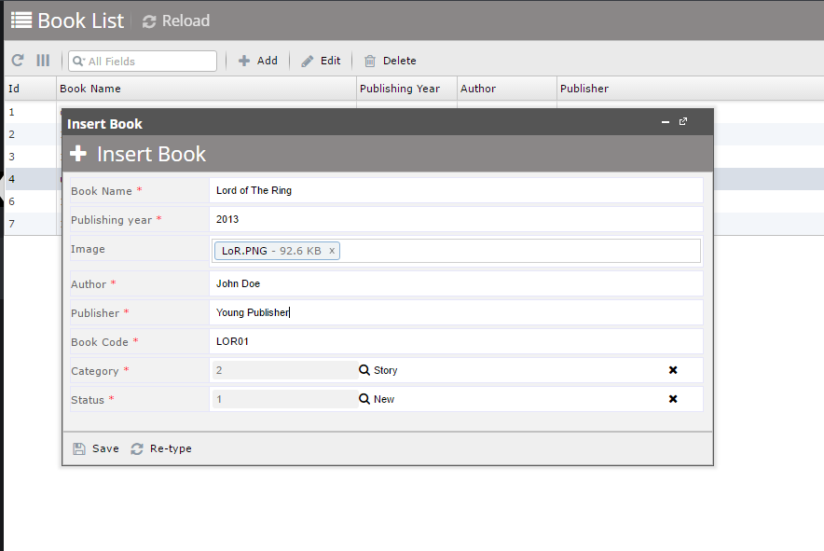
Quản lý sách – Thêm sách

Slide 10
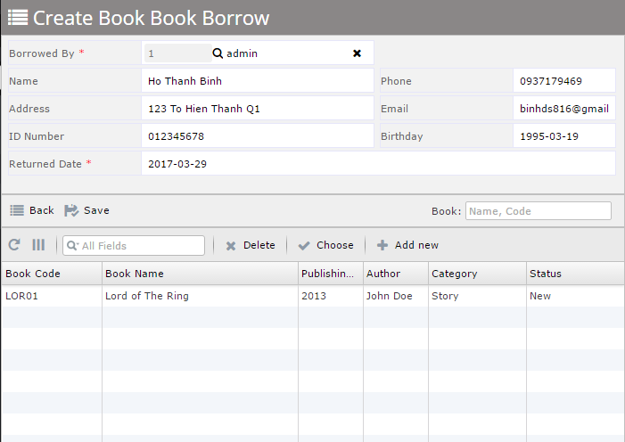
Lập phiếu mượn sách

Slide 11
Xử lý phiếu mượn Online
Handle Book Borrow Chụp dùm t, t k có data

Slide 12
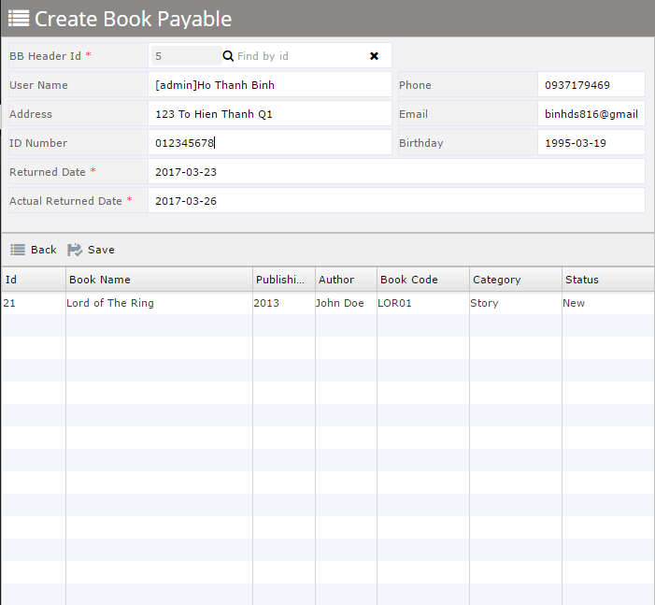
Lập phiếu trả sách

Slide 13
LiMS
THANKS!
Any questions ?

Slide 14
Nguồn lực
Kiến thức
Đội ngũ nhân lực chất lượng cao.
Am hiểu công nghệ hiện đại.
Hiệu suất
Đã có kinh nghiệm làm việc chung.
Mỗi thành viên có thế mạnh riêng.
Chi phí
Giá nhân công thấp hơn thị trường.
Giá hợp đồng dự án thấp hơn đối thủ cạnh tranh.

Slide 15
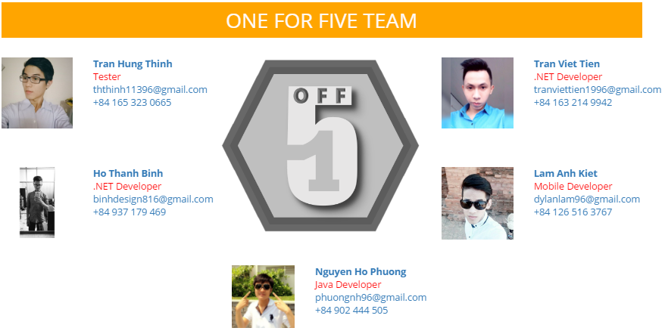
Nguồn lực

Slide 16
Timeline
6/2015 → 12/2015
Nghiên cứu các công nghệ cần thiết
1/2016 → 2/2016
Hoàn thành nghiệp vụ
3/2016
Làm module về báo cáo, thống kê
Tìm hiểu nghiệp vụ, công nghệ của hệ thống thư viện
Thiết kế và bổ sung database
Tiếp tục bổ sung database
Kiểm thử phần mềm
4/2016
Hoàn chỉnh sản phẩm
5/2016
Hoàn chỉnh các thủ tục và các giấy tờ liên quan để public website

Slide 17
Kết luận
Nhờ việc phân tích dữ liệu kỹ lưỡng, sử dụng các công nghệ hiện đại, ngoài ra còn có một đội ngũ nhân sự chất lượng giúp cho dự án sẽ được hoàn thành một cách hoàn hảo nhất.
Hơn nữa việc giảm thiểu công sức làm việc và tăng độ hiệu quả thì hệ thống quản lý thư viện online LiMS hứa hẹn sẽ được mọi người ưa chuộng.

